Slide 1
뇌-마음-행동 개별연구
이수현 교수

Slide 2
진행 안내
개강 1주 이내에 수강생이 직접 희망 지도교수에게 접촉하여 개별연구 의사를 밝히고 논의하여 개별연구 진행여부를 결정해야 합니다(되도록 여름방학 중 미리 접촉을 시도하는 것을 추천합니다).
2) 가능한 지도교수 목록은 뇌-마음-행동 연계전공 홈페이지 교수진(http://bmb.psych.snu.ac.kr/bbs/board.php?tbl=bbs12) 을 참고하세요.
3) 계획서 다음 페이지의 ‘개별연구 신청서’ 양식을 지도교수와 함께 작성하여 9월 20일(금)까지 eTL에 제출합니다.
4) 제출한 연구 내용을 중심으로 한 개별연구를 지도교수 지도하에 한 학기 동안 진행합니다.
5) 12월 13일(금)까지 연구보고서 및 발표 포스터(파일)를 제출합니다. 양식은 추후 공지 예정입니다.
6) 12월 19일(목) 연구결과를 포스터 형식으로 제작하여 발표하는 발표회가 있을 예정입니다. 발표회 때 우수 연구를 선정하여 수상할 예정입니다. 자세한 일정은 추후 공지하겠습니다.
문의: 한재원 조교 (jw981127@snu.ac.kr)

Slide 3
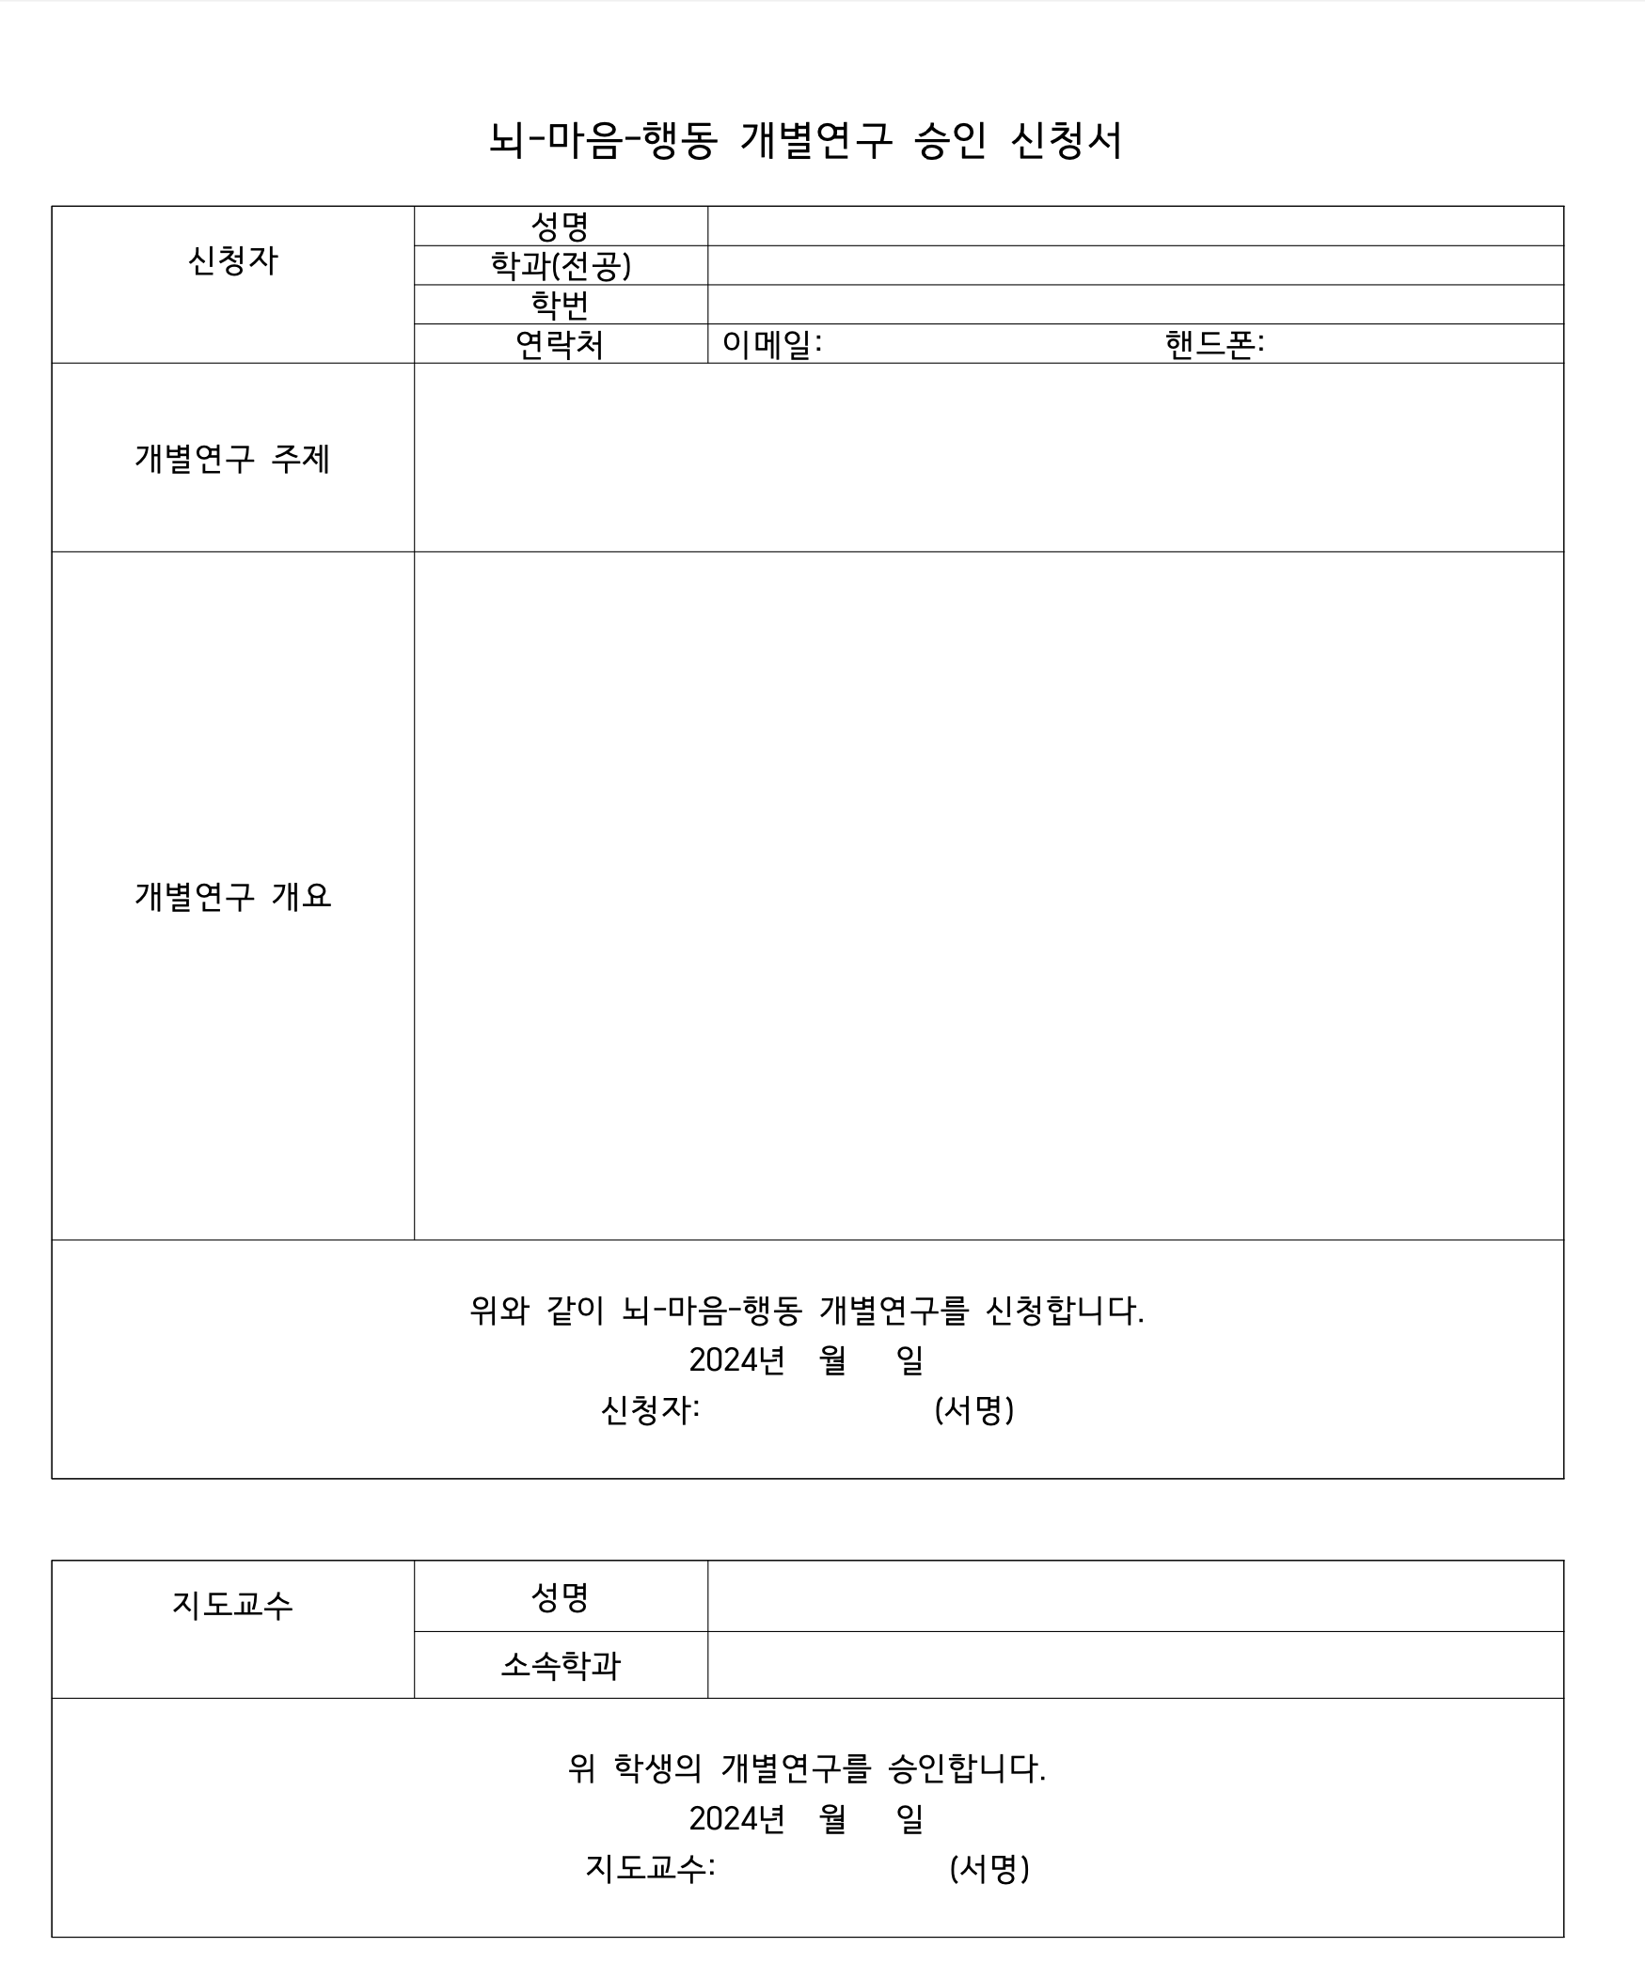

Slide 4
Q & A

